Slide 1
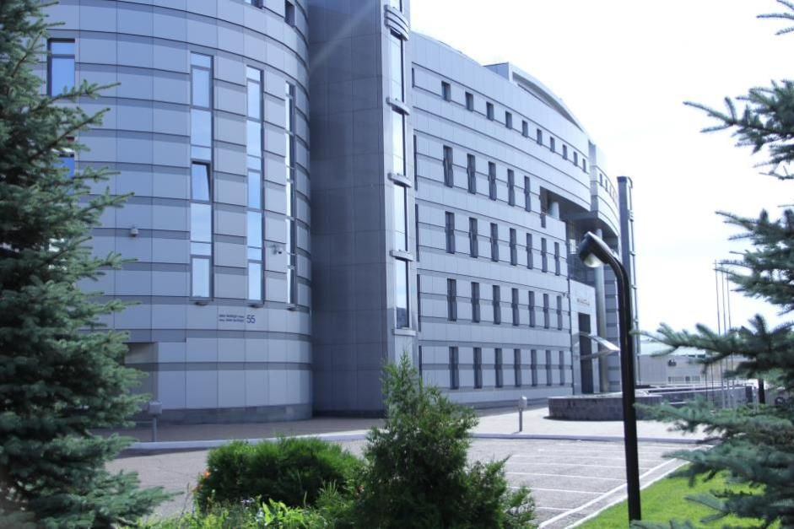
Отделение Пенсионного фонда России по Республике Башкортостан
Об отдельных вопросах ведения сведений о трудовой деятельности в электронном виде
24.12.2019
Минсельхоз РБ

Slide 2
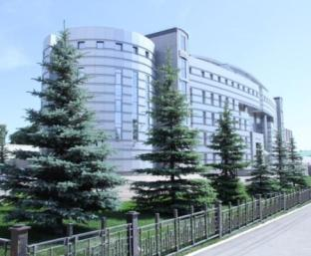

ОТДЕЛЕНИЕ ПФР ПО РЕСПУБЛИКЕ БАШКОРТОСТАН
Население республики - 4 млн.51 тыс.
Лицевых счетов в системе ПФР –
5 млн.408 тыс.
Пенсионеров –
более 1 млн. 200 тыс.
Страхователей - 184 тыс.
Выдано сертификатов на МСК
- 316 тыс.
69 управлений ПФР
в районах и городах.
Клиентская служба ПФР есть в
каждом районе, городе республики.

Slide 3






Взаимодействие гражданина с Пенсионным фондом РФ
в течение жизненного пути
ЗАГС
ФРИ
ЕГИССО
Выплата пособия на
погребение и средств
пенсионных накоплений,
назначение пенсии по СПК
Регистрация в системе
персонифицированного
учета (открытие ИЛС)
Родственники
Сведения о смерти
Сертификат на МСК
Почта,
банк
сведения об уходе
За престарелым, инвалидом
Управление средствами
пенсионных накоплений
ЕГР ЗАГС
сведения о работе, ЭТК (с 2020)
дополнительные платежи
Информация о состоянии
лицевого счета
сведения о начисленных и
Уплаченных страховых взносах
Заявления о назначении
пенсии, о выплатах СПН
Пенсия,
выплаты СПН
14 лет
Достижение пенсионного возраста
Работодатель

Slide 4

Сведения о трудовой деятельности в электронном виде
Терминология:
«Электронная трудовая книжка» = Сведения о трудовой деятельности
в электронном виде
«Трудовая книжка» = трудовая книжка на бумажном носителе

Slide 5
Предпосылки
«Как известно, в большинстве стран хорошо знакомые всем у нас в стране трудовые книжки не применяются. Бумажная трудовая книжка, к сожалению, может быть утрачена или подделана, или просто может не сохраниться информация о работодателе, и тогда возникает необходимость в восстановлении трудового стажа по довольно сложной процедуре.» . Дмитрий Медведев
На своем заседании 28 июня 2018 года Правительство РФ одобрило идею поэтапного введения электронных трудовых книжек в России.
Минтруд РФ разработал три взаимосвязанных законопроекта о внесении изменений в:
Трудовой кодекс Российской Федерации (в части формирования и ведения сведений о трудовой деятельности работника в электронном виде) (ТК РФ);
Федеральный закон «Об индивидуальном (персонифицированном) учете в системе обязательного пенсионного страхования» (27-ФЗ);
Кодекс Российской Федерации об административных правонарушениях (КоАП).

Slide 6
Электронная трудовая книжка в цифрах
При постепенном внедрении сведений о трудовой деятельности в электронном виде будут снижаться издержки работодателей на приобретение, ведение и хранении трудовых книжек на бумажном носителе. Например, эффект только от приобретения трудовых книжек в 2020 году может составить 0,7 млрд. рублей.
Предлагаемые изменения затрагивают порядка 4,2 млн. юридических лиц и 58,4 млн. человек, занятых трудовой деятельностью в организациях (по данным Минтруда РФ). Если же учитывать наемных работников индивидуальных предпринимателей, то изменения затронут около 60 млн. работников и 8,4 млн. хозяйствующих субъектов.

Slide 7
О расходах работодателей, связанных с внедрением трудовой книжки в электронном виде
По предварительной оценке Минтруда, ожидается, что работодатели не понесут расходов, связанных с внедрением трудовой книжки в электронном виде, по следующим основаниям:
кадровые документы в организациях формируются и ведутся в настоящее время в корпоративных информационных системах (1С, Парус, SAP ERP и другие), таким образом, информационные системы позволяют формировать в автоматизированном режиме необходимые данные для передачи в информационную систему персонифицированного учета ПФР;
предполагается, что формат передаваемых работодателями сведений о трудовой деятельности работников по сравнению с действующей формой трудовой книжки практически не будет изменен (уточняется только перечень данных об образовании и квалификации работников);
работодатели имеют опыт предоставления данных в электронном виде в информационную систему персучета ПФР отчетности о застрахованных лицах, начиная с 2002 года

Slide 8
ВЕДЕНИЕ СВЕДЕНИЙ О ТРУДОВОЙ ДЕЯТЕЛЬНОСТИ В ЭЛЕКТРОННОМ ВИДЕ
(ПРОЕКТ «ЭЛЕКТРОННАЯ ТРУДОВАЯ КНИЖКА»)
Нормативно-правовое регулирование
16.12.2019 Президентом подписаны федеральные законы:
№ 436-ФЗ «О внесении изменений в Федеральный закон «Об индивидуальном (персонифицированном) учете в системе обязательного пенсионного страхования»;
№ 439-ФЗ «О внесении изменений в Трудовой кодекс Российской Федерации в части формирования сведений о трудовой деятельности в электронном виде».
Законопроект №748758-7 (третий в пакете) прошел 03.12.2019 первое чтение в Госдуме ФС РФ. Им планируется внести изменения в Кодекс об административных правонарушениях РФ в целях установления административной ответственности для работодателя за нарушение сроков предоставления сведений либо предоставление неполных или недостоверных сведений о трудовой деятельности в информационную систему Пенсионного фонда РФ.

Slide 9
В ТК РФ вносятся изменения в статьи 62, 65, 66 и ТК РФ дополняется новой статьей 66.1 «Сведения о трудовой деятельности работника».
Электронная трудовая книжка сохраняет практически весь перечень сведений, которые учитываются в бумажной трудовой книжке:
Информация о работнике (ФИО, СНИЛС);
Даты приема, увольнения, перевода на другую работу;
Место работы;
Вид мероприятия (прием, перевод, увольнение);
Должность, профессия, специальность, квалификация, структурное подразделение;
Вид поручаемой работы;
Основание кадрового мероприятия (дата, номер и вид документа);
Причины прекращения трудового договора;
Сведения о подаче заявления о ведении трудовой книжки либо заявление предоставлении сведений о трудовой деятельности.

Slide 10
Принятие или изменение локальных нормативных актов с учетом мнения профсоюзной организации (при наличии);
Подготовку и обсуждение изменений в соглашения и коллективные договоры (при необходимости);
Обеспечение технической готовности к представлению сведений о трудовой деятельности в ПФР;
Уведомление по 30 июня 2020 года включительно работников в письменном виде об изменениях законодательства, связанных с формированием сведений о трудовой деятельности в электронном виде, а также о праве выбора.
В целях реализации положений закона работодатели в течение 2020 года осуществляют следующие мероприятия:

Slide 11
По 31 декабря 2020 г. включительно работники подают работодателям письменные заявления о своем выборе: о продолжении ведения работодателем трудовой книжки либо о предоставлении работодателем сведений о трудовой деятельности;
Лица, не имевшие возможности по 31 декабря 2020 года включительно подать работодателю одно из письменных заявлений, вправе сделать это в любое время, подав работодателю по основному месту работы, в том числе при трудоустройстве, соответствующее письменное заявление.
Работник, подавший заявление о продолжении ведения работодателем трудовой книжки, имеет право в последующем подать работодателю заявление о предоставлении сведений о трудовой деятельности;
Работникам, подавшим заявления о представлении сведений о трудовой деятельности, работодатели выдают трудовые книжки на руки и после этого освобождаются от ответственности за их ведение и хранение. При выдаче трудовой книжки в нее вносится соответствующая запись.
Порядок работы

Slide 12
С 1 января 2020 работодатели представляют в ПФР ежемесячно до 15 числа месяца, следующего за месяцем, в котором имели место случаи приема на работу, перевода и увольнения, а также подача соответствующего заявления.
Работодатель с численностью работников 25 и более, представляет сведения о трудовой деятельности в форме электронного документа, подписанного усиленной квалифицированной электронной подписью (УКЭП).
При представлении сведений впервые в отношении зарегистрированного лица страхователь одновременно представляет сведения о его трудовой деятельности по состоянию на 1 января 2020 года, а в случае, если указанные случаи в течение 2020 года отсутствовали, то не позднее 15 февраля 2021 года;
Порядок работы

Slide 13
Начиная с 1 января 2021 года, в случае перевода, подачи зарегистрированным лицом заявления сведения предоставляются ежемесячно не позднее 15-го числа месяца, следующего за отчетным, а в случаях приема на работу и увольнения работника сведения на данного работника представляются не позднее рабочего дня, следующего за днем издания соответствующего приказа (распоряжения)
ПФР уже разработал проекты форм и форматов сведений, которые будет представлять страхователь в ПФР (СЗВ-ТД) и по которым будет осуществляться информирование граждан об составе сведений ЭТК (СЗИ-ТД).
С 2021 года ЭТК будет вестись на всех работающих, независимо от ведения бумажной трудовой книжки.
На лиц, впервые начинающих трудовую деятельность после 01.01.2021, бумажные трудовые книжки уже не заводятся.
Порядок работы

Slide 14
Возможные ситуации (2020 год)
Наличие кадрового мероприятия в отчетном месяце 2020 г. (прием, увольнение, перевод, заявление..) | Ранее форма СЗВ-ТД представлялась | Действия работодателя по представлению сведений в ПФР в следующем месяце после отчетного
Нет | Нет | Никаких действий
Нет | Да | Никаких действий
Да | Нет | Представляется СЗВ-ТД с двумя строчками: I строка – сведения о предыдущем кадровом мероприятии (т.е. имевшем место до 01.01.2020) II строка – сведения о кадровом мероприятии в истекшем отчетном месяце
Да | Да | Представляется СЗВ-ТД с одной строкой – сведения о кадровом мероприятии в истекшем отчетном месяце

Slide 15
Возможные ситуации (2021 год)
Наличие кадрового мероприятия в отчетном месяце 2021 г. (перевод, заявление..) Для приема и увольнения нет отч. мес. ! | Ранее форма СЗВ-ТД представлялась | Действия работодателя по представлению сведений в ПФР в следующем месяце после отчетного (Внимание: сведения об увольнении и приеме на работу – не позднее следующего дня!) В остальных случаях – не позднее 15 числа месяца, следующего за отчетгым)
Нет | Нет | Никаких действий. Исключение – до 15 февраля 2021 года представляется информация о предыдущем (до 01.01.2020) кадровом мероприятии (т.е. одна строка)
Нет | Да | Никаких действий
Да | Нет | За отчетный месяц - Январь 2021 не позднее 15 февраля 2021 представляется СЗВ-ТД с двумя строчками: I строка – сведения о предыдущем кадровом мероприятии (т.е. до 01.01.2020); II строка – сведения о кадровом мероприятии в истекшем отчетном месяце. За отчетные периоды Февраль –декабрь 2021 представляется СЗВ-ТД с одной строкой – сведения о кадровом мероприятии в истекшем отчетном месяце
Да | Да | Представляется СЗВ-ТД с одной строкой – сведения о кадровом мероприятии в истекшем отчетном месяце

Slide 16




Способы представления работодателями формы СЗВ-ТД
Работодатели
ПФР
Каналы связи
Личный кабинет
страхователя
Перевод в электронный вид
На бумаге при личной явке
Территориальный
орган ПФР

Slide 17

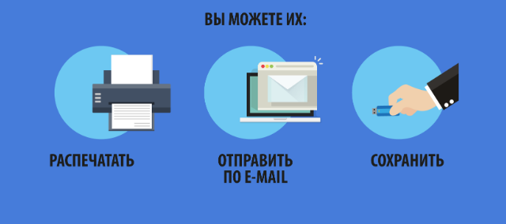

Slide 18


Slide 19
Ответственность страхователя :
При выявлении нарушений в представлении сведений о трудовой деятельности, территориальный орган ПФР направляет информацию о выявленном нарушении в территориальный орган, осуществляющий государственный надзор в сфере труда, в порядке межведомственного взаимодействия.
За ненадлежащее исполнение страхователем обязанности по представлению сведений о трудовой деятельности, должностное лицо такого страхователя несет ответственность в соответствии с Кодексом РФ об административных правонарушениях за нарушение трудового законодательства.

Slide 20
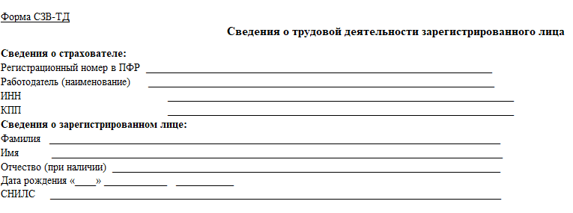
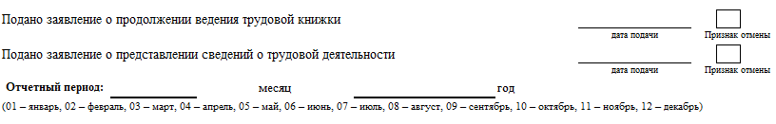

Slide 21
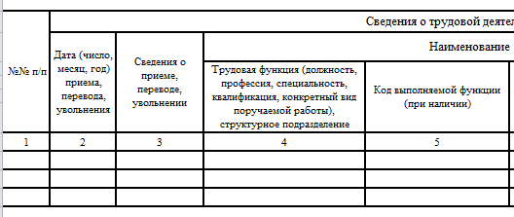
Левая часть таблицы

Slide 22
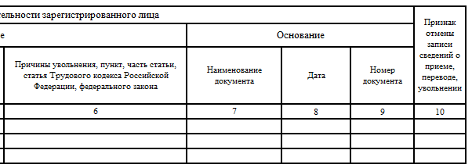
Правая часть таблицы

Slide 23
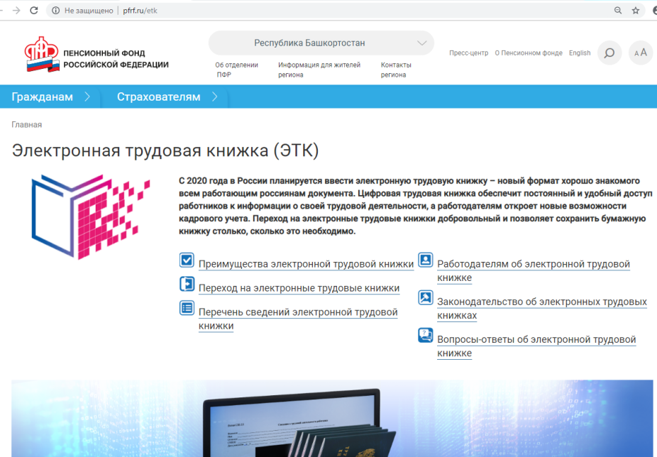
Более подробно об электронной трудовой книжке –
на сайте ПФР
http://www.pfrf.ru/etk

Slide 24
Преимущества ведения сведений о трудовой деятельности в электронном виде и их использование
Удобный и быстрый доступ работников к информации о трудовой деятельности.
Минимизация ошибочных, неточных и недостоверных сведений о трудовой деятельности.
Дополнительные возможности дистанционного трудоустройства.
Снижение издержек работодателей на приобретение, ведение и хранение бумажных трудовых книжек.
Дистанционное оформление пенсий по данным лицевого счета без дополнительного документального подтверждения.
Использование данных ЭТК для получения государственных услуг.
Новые возможности аналитической обработки данных о трудовой деятельности для работодателей и госорганов.
Высокий уровень безопасности и сохранности данных. В практике работодателей иногда происходят случаи массовой утраты трудовых книжек работников вследствие пожара, кражи сейфа с трудовыми книжками, подтопления и проч.

Slide 25

Спасибо за внимание!
ЭТК – удобство, оперативность, экономия!

